Slide 1
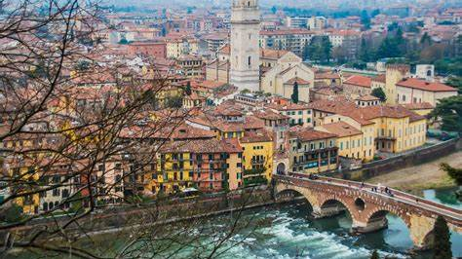
viaggio a Verona
Agenzia MatLou

Slide 2
Partono il Venerdì 3 Febbraio partono alle tre e dodici del pomeriggio da Parigi e arrivano a Verona Porta Nuova a mezzanotte e diciassette. Il prezzo del biglietto è 173,50 euro
Partono da Verona all’una e quarantatré, il lunedi sei febbraio e arrivano a Parigi alla undici e trentanove di sera. . Il prezzo del bigletto è 173,50 euro
Abbiamo scelto questo treno perché la compagnia è molto bene e molto conoscuita. E prendiamo questo treno perché il prezzo è conieniente.

Slide 3
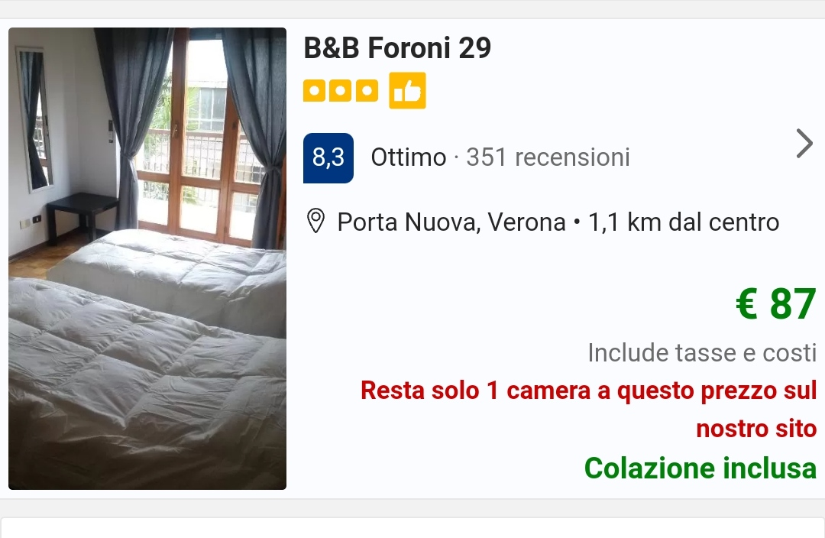
Abbiamo scelto questo hotel perché la notte non è molto cara. E’ solo 87 euro la notte. Il centro è vicino all’ albergo. E’ a 1,1 km a piedi. E abbiamo questo hotel perché la colazione è compresa.

Slide 4
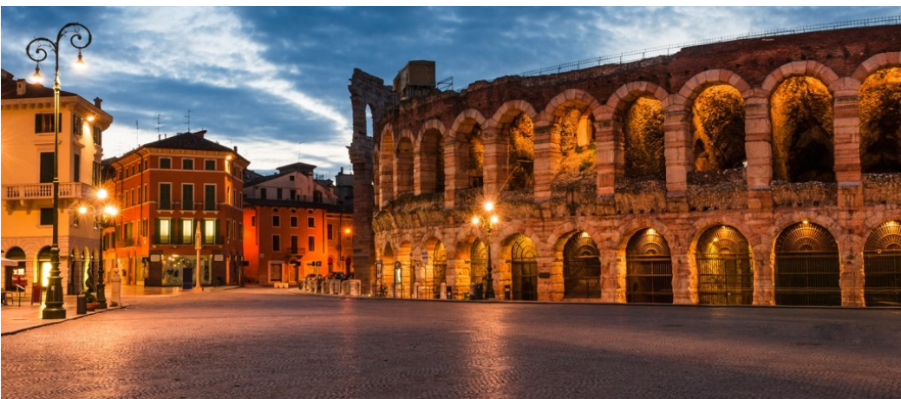
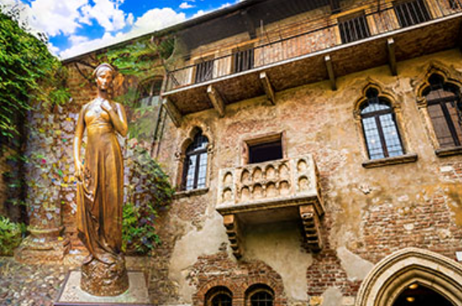
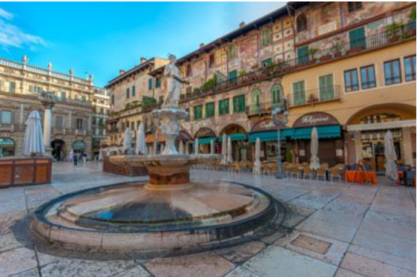
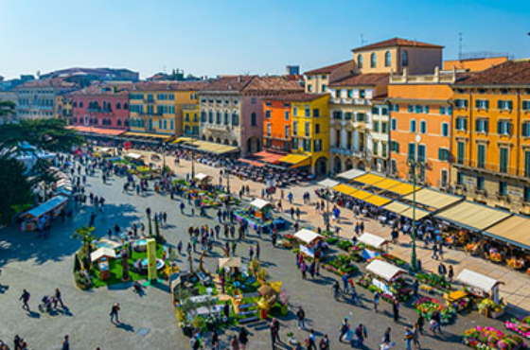
Per il primo giorno, il Sabato, visitano la casa di Giulietta, è magnifica. A mezzogiorno mangiano al ristorante di Mare Nostro. Il pomeriggio visitano il museo archeologico Animali nel Mondo Antico. La sera tornano all’albergo. La mattina seguente visitano giardini con statue antiche. La pomeriggio vanno in piazza Bra per mangioare perchè ci sono molti ristoranti. Alla fine della giornata visitano la piazza Erbe con le sue fontane.

